Slide 1
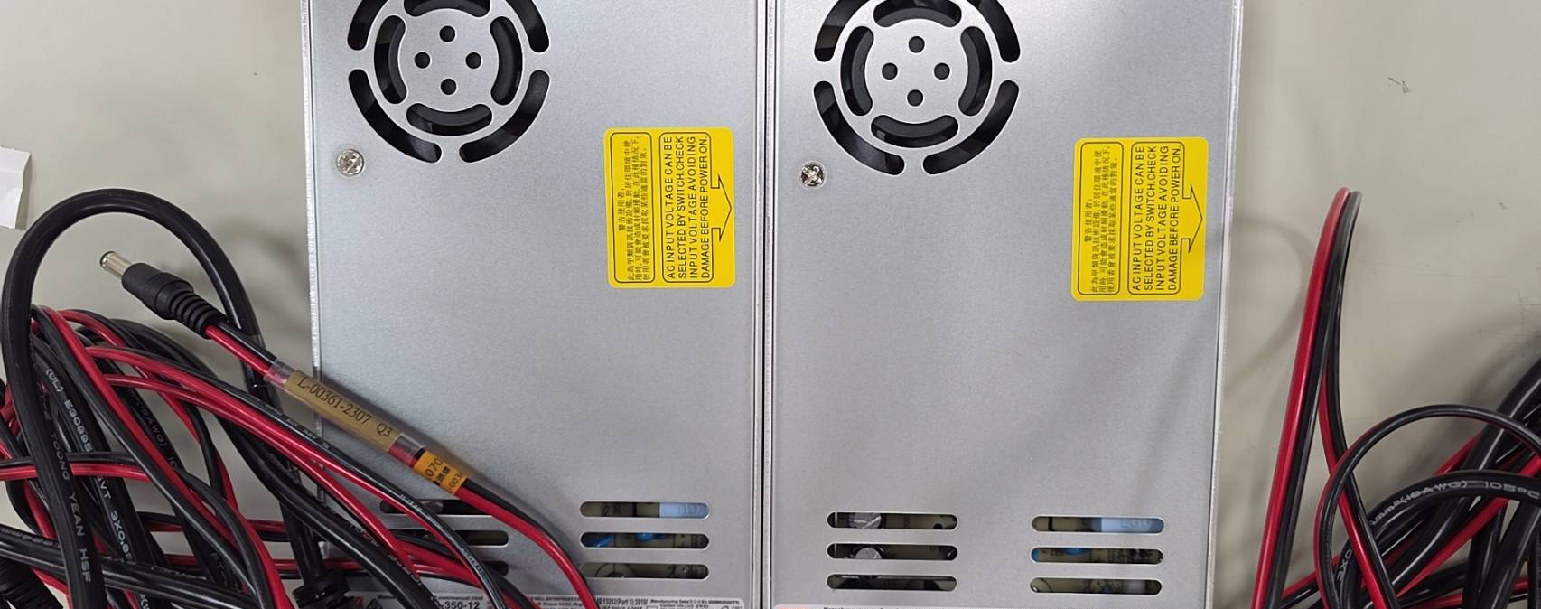
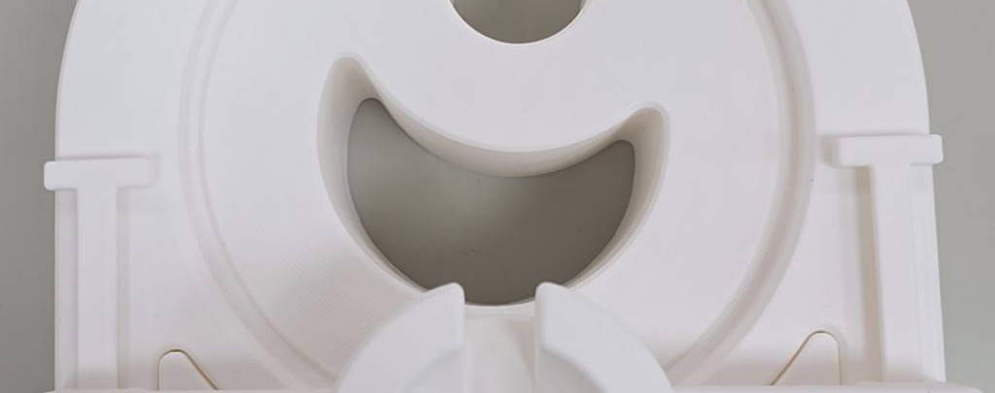
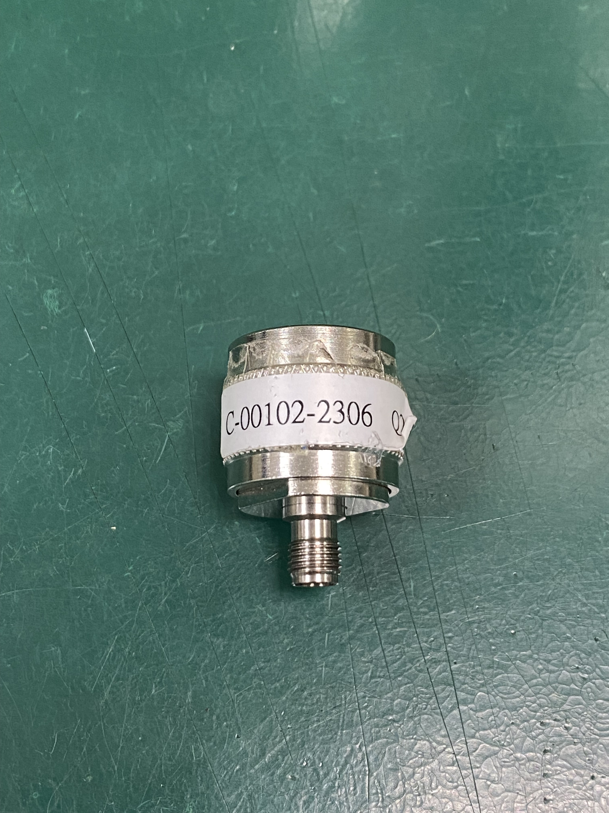
治具系統，把查找、庫存與產能串在一起
快速查找 治具、機種、工站與庫位一站定位
庫存管理 收料／退料、批次匯入與低庫存警示
產能規劃 依機種＋工站換算最大可開站數
01 / 03
Notes:
主旨：系統把原本分散的治具資料、庫存狀態與生產需求放進同一個操作流程。
[Sources]
- C:/Users/user/PycharmProjects/jig-record/AGENT.md（系統定位、搜尋、庫存與產能計算）
- C:/Users/user/PycharmProjects/jig-record/ARCHITECTURE_LANDING.md（目前已實作功能）
- C:/Users/user/PycharmProjects/jig-record/uploads/fixtures/O-78-5.jpg
- C:/Users/user/PycharmProjects/jig-record/uploads/fixtures/F-00629.jpg
- C:/Users/user/PycharmProjects/jig-record/uploads/fixtures/D-00002.jpg

Slide 2
三個現場節點，快速完成日常決策
開工前備料
搜尋治具與庫位，確認庫存與責任人，快速備齊現場需求。
缺料異常處理
遇到低庫存或缺料，追溯收退料明細，補料與責任歸屬更清楚。
生產排程確認
選定機種與工站，依需求量與現有庫存估算最大可開站數。
01｜班前準備
02｜缺料應變
03｜排程確認
02 / 03
Notes:
使用方式可依現場節奏說明：班前確認、異常應變、排程決策。
最大可開站數的核心邏輯為各必要治具可支援數量的最小值；查詢範圍必須包含機種與工站。
[Sources]
- C:/Users/user/PycharmProjects/jig-record/AGENT.md（搜尋規則、庫存警示、產能計算）
- C:/Users/user/PycharmProjects/jig-record/ARCHITECTURE_LANDING.md（搜尋、收退料、批次與產能功能）

Slide 3
治具系統，少掉三種現場浪費
把分散的現場資訊，變成一致的作業依據
減少等待｜不用反覆找治具、問庫位、核對庫存。 降低重工｜收退料、責任與權限都有一致紀錄。 提升判斷｜用實際庫存與需求量支援備料與排程。
建議追蹤：平均查找時間、缺料事件、排程調整次數
查找｜圖片與庫位
預警｜低庫存提示
規劃｜可開站試算
權責｜角色與稽核
資料｜批次匯入匯出
03 / 03
Notes:
效益以可驗證的改善方向呈現，避免在尚未建立基準值前宣稱百分比成果。
建議導入前後用相同口徑追蹤：平均查找時間、缺料事件數、排程調整次數。
[Sources]
- C:/Users/user/PycharmProjects/jig-record/AGENT.md（系統目標、權限、庫存警示、產能規劃）
- C:/Users/user/PycharmProjects/jig-record/ARCHITECTURE_LANDING.md（現有功能與使用範圍）

